Slide 1
KA122 - Mobilita učiacich sa a zamestnancov v OVP Projekt: Odbornosť a zručnosť Prijímateľ projektu: Stredná odborná škola dopravná Rosinská cesta 2 010 08 Žilina Miesto pobytu: Střední odborná škola a Střední odborné učiliště, Hradec Králové, Vocelova 1338, Hradec Králové, Česká republika Dátum pobytu: 07.11.-11.11.2022
Účastník: Ing. Mária Vítová, PhD.,MBA
Za obsah zodpovedá autor a Európska komisia ani národná agentúra nenesú zodpovednosť za použitie týchto informácií

Slide 2
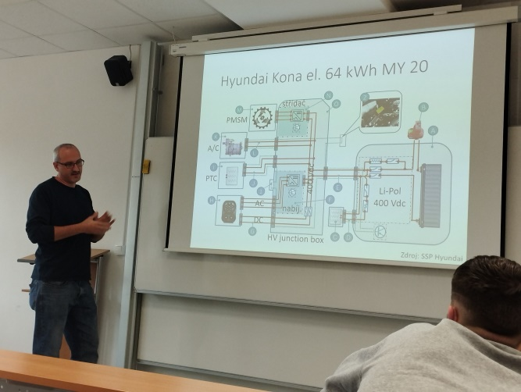
7.11.2022
Výukové a výzkumné centrum
UPCE DFJP v Pardubiciach-Semtín
Dopravní fakulta Jána Pernera
Úvod stretnutia začal doc. Ing. Petr Voltr, Ph.D. Vedoucí VVCD, vedoucí sekce kolejových vozidel, ktorý nás oboznámil s históriou univerzity a fakulty, so študijnými odbormi a prácou výskumného centra.
Vedoucí sekce silničních vozidel
Petr Jilek, Ph.D. nás oboznámil s výsledkami výskumu - porovnanie účinnosti elektromobilu a vozidla s benzínovým pohonom.

Slide 3
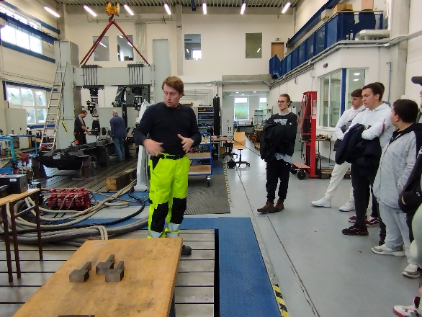
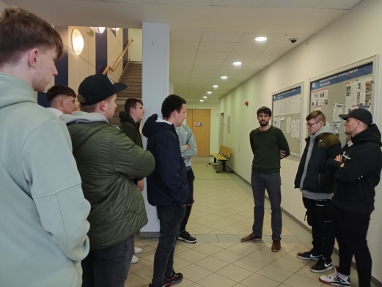
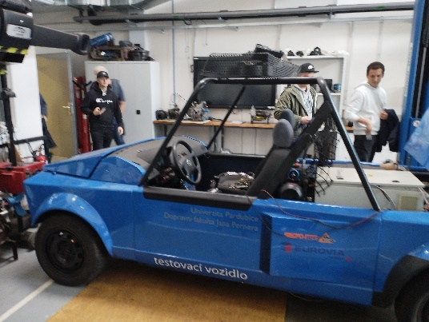
7.11.2022
Výskumní a vývojové centrum dopravní
Ing. Petr Vnenk, Zástupce vedoucího VVCD, vedoucí sekce dopravních staveb, nám ukázal laboratória fakulty.

Slide 4
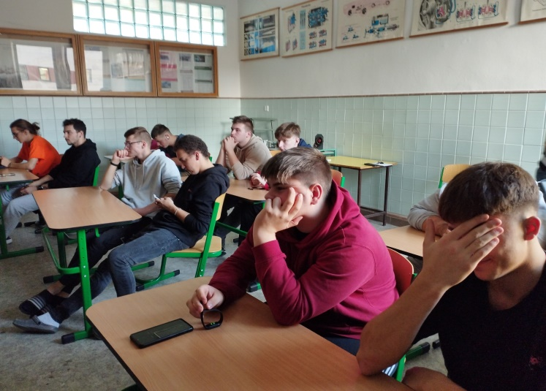
8.11.2022
Pozorovanie vyučovania – teoretické vyučovanie
elektrotechnika – 1. roč. UO MOMd, vyučujúci Ing. Prouza
Žiaci vypĺňali test, vrátane našich žiakov.
Úlohou bolo správne určiť prevody
elektrotechnických veličín.
Dvaja z našich žiakov úlohu zvládli
na 100%,
ostatní s menšími alebo
väčšími nedostatkami

Slide 5
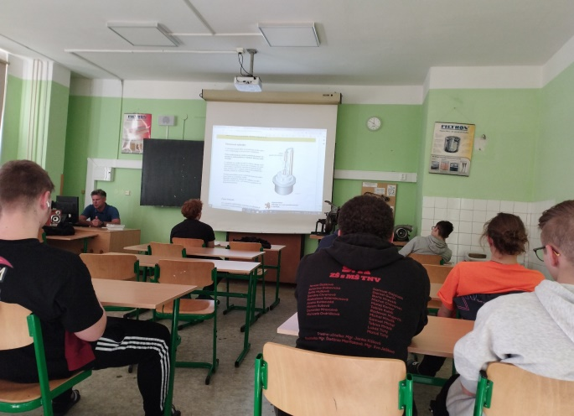
8.11.2022
Pozorovanie vyučovania – teoretické vyučovanie
opravárenstvo - 3. roč. UO MOMv, vyučujúci Ing. Hrůza
V rámci nej si žiaci opakovali otázku mazania. Výklad nového učiva. Pri zhrnutí nového učiva použil pedagóg video - ukážku

Slide 6
8.11.2022
Pozorovanie vyučovania – teoretické vyučovanie
strojárenská technológia – 1. roč. ŠO dopravné prostriedky, učiteľ Ing. Surý
Výklad nového učiva podporované prezentáciou – Tepelné spracovanie kovov– do vyučovania boli zapojení aj žiaci našej školy.
elektropríslušenstvo – 3. roč. UO MOMd, opäť s Ing. Hůzom
Na tejto hodine preberali osvetľovacej sústave MV. Použil m výkladové metódy, demonštračné a ilustračné metódy

Slide 7
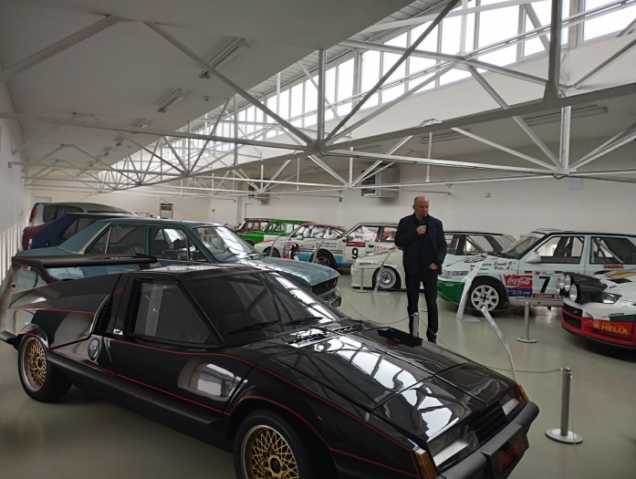
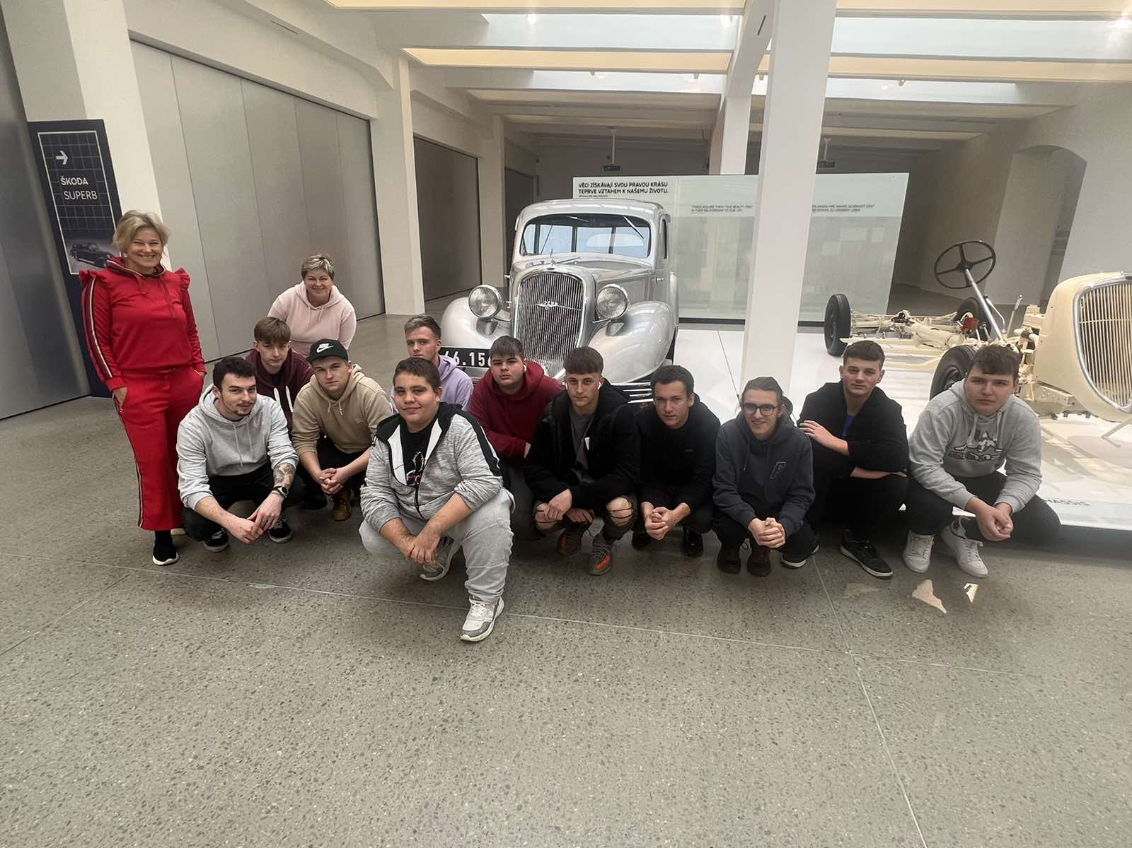
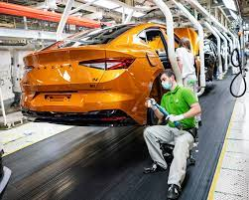
9.11.2022
Exkurzie
Doprovod hlavný majster Bc. Žákecha
Exkurzie do múzea
výrobného závodu Škoda Mladá Boleslav

Slide 8
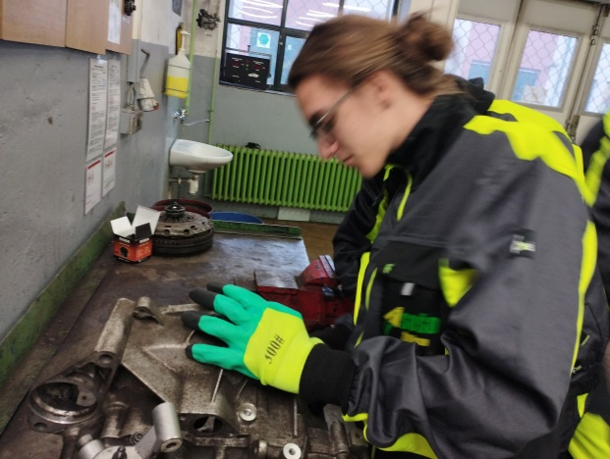
10.11.2022
Odborný výcvik v dielňach školy
Školenie BOZP a PO
Zaradenie žiakov do trojčlenných skupín a zaradenie na pracoviská:
1. skupina vykonávala demontáž a montáž prevodovky s rozvodovkou
2. skupina vykonávala demontáž a montáž brzdovej sústavy na modely

Slide 9
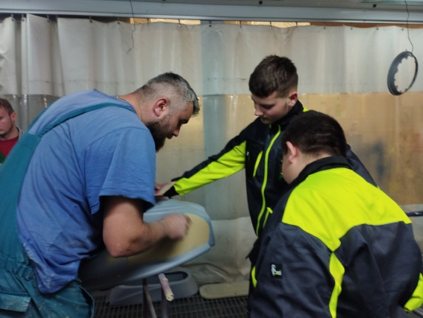
10.11.2022
Odborný výcvik v dielňach školy
3. skupina vykonávala opravu na zákazke – oprava ručnej brzdy na kotúčovom systéme
4. skupina (lakovníci) vykonávali tmelenie a zmatňovanie na lakovníckej dielni.
Majstri žiakom najskôr ukázali činnosti, vysvetlili technologické postupy a zadali im prácu podľa JVV. Na záver podávali žiakom spätnú väzbu. Počas činnosti ponechali žiakov samostatne konať, len ich pozorovali a v prípade potreby poradili.

Slide 10
10.11.2022
Trenažér zvárania
Zváranie elektrickým oblúkom
Metodické usmernenie k realizácii zvárarnia – majster p. Samek
Vysvetlil metódy výučby postupy ako žiakov učia robiť rovné a pevné zvary na trenažéri a neskôr v zváračskej škole
Trenažér na nákladnom automobile a Trenažér na motorke
Metodické usmernenie ako robiť výcvik pre žiakov vysvetlil p. Půhoný
Získali sme podrobný postup ako postupovať pri výcviku na trenažéroch, popísal nám ako potom žiaci prechádzajú na výcvik v teréne.

Slide 11
11.11.2022
Odborný výcvik v dielňach školy
Postup výcviku
Žiaci pracovali v trojčlenných skupinách. Majster zadal úlohy, stanovil čas realizácie. Každá skupina mala povereného žiaka, ktorý rozdeľoval úlohy a viedol skupinu. V skupinách sa pri každej úlohe striedali vedúci tímov. Zúčastnila som sa výcviku a pracovala som na strojoch a zariadeniach. Po skončení úlohy, majster vyhodnotil postup práce a výsledok práce. Zároveň zhodnotil aj tímovú prácu a riadenie skupiny.

Slide 12
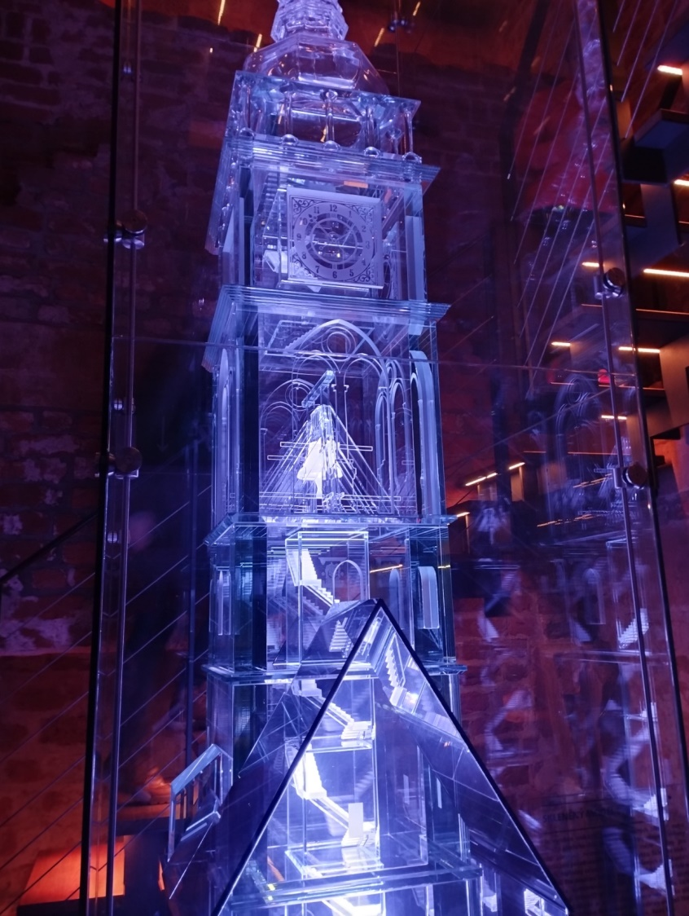
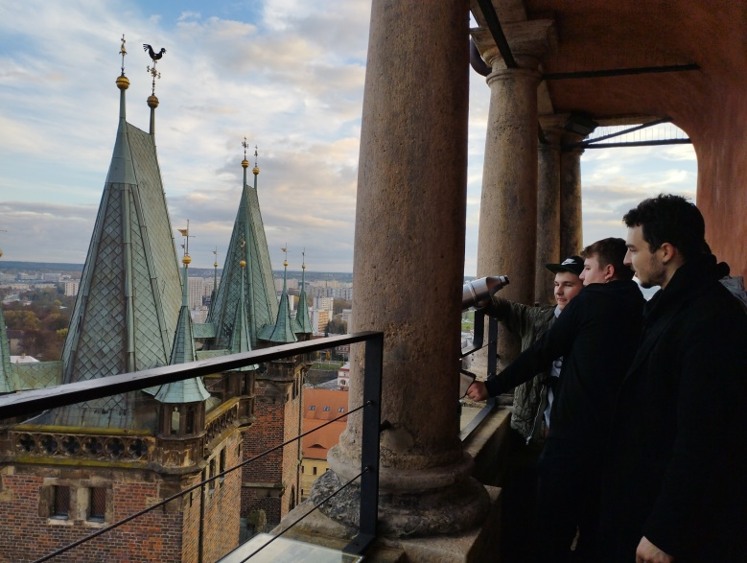
Voľnočasové aktivity
Prehliadka mesta Hradec Králové

Slide 13
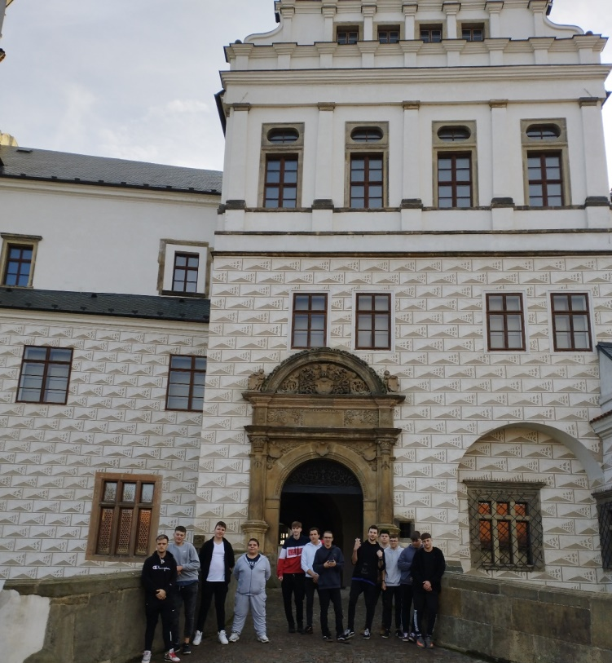
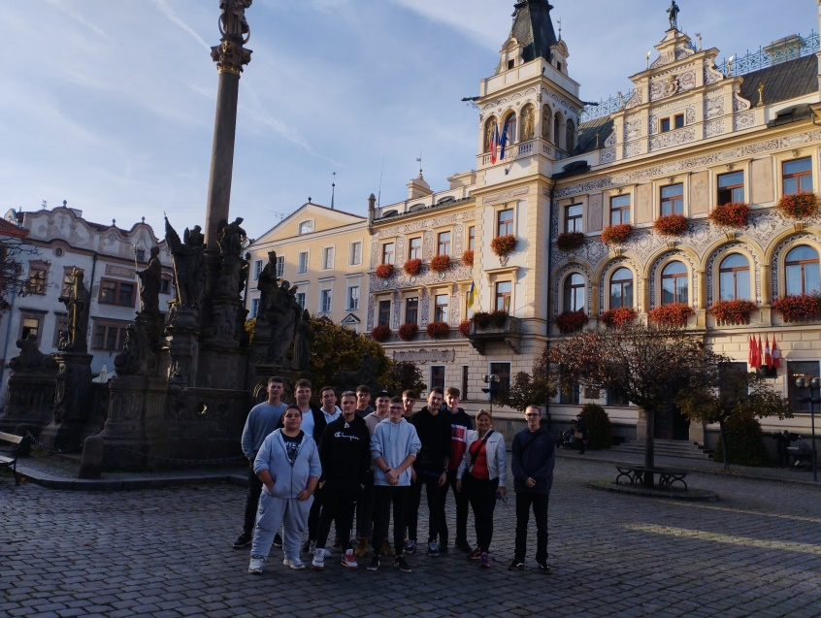
Voľnočasové aktivity
Návšteva mesta Pardubice

Slide 14
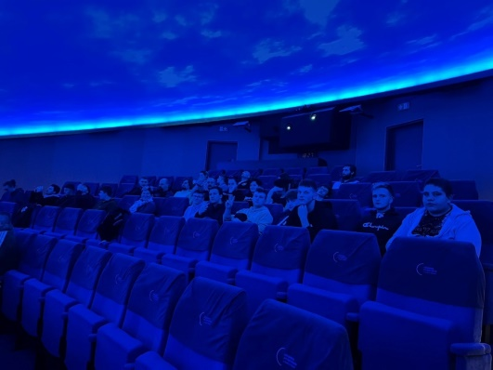
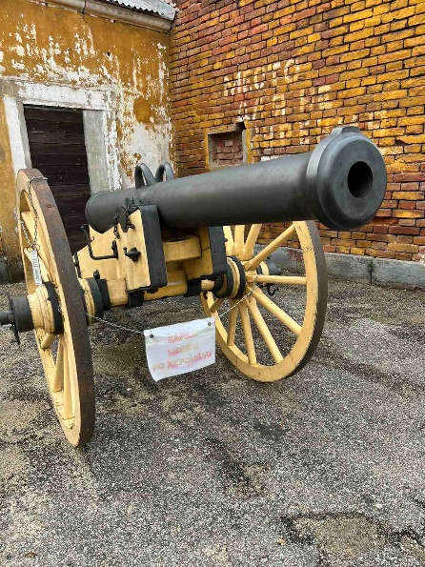
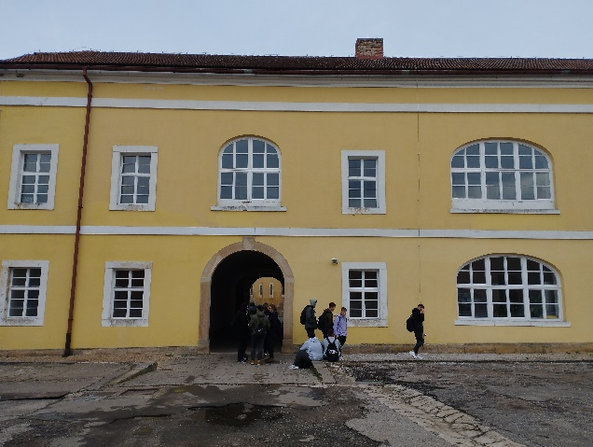
Voľnočasové aktivity
„Inspirováno Beethovenem“ - koncert filharmónie v Hradci Králové
Hvezdáreň a planetárium
Pevnosť Josefov
Krkonoše Sněžka
– výlet spojený s turistikou

Slide 15
Záverečné zhrnutie
Metodické kompetencie
Inovatívne metódy vyučovania – prínos predovšetkým z rozdeľovania úloh v dielňach, metódy kontroly a podávania spätnej väzby, metódy hodnotenia
Metódy pri medzi predmetových vzťahoch – prepojenie odborných teoretických predmetov s praktickými cvičeniami a odborným výcvikom v dielňach – metódy zamerané na výklad učiva spojený s demonštračnými metódami, metódami príkladov z praxe, nácvikom zručností na modeloch a pri výcviku

Slide 16
Záverečné zhrnutie
Odborné kompetencie
Získané vedomosti
- o moderných diagnostických strojoch a zariadeniach na diagnostiku podvozku vozidiel, diagnostiku pohonu vozidiel
vrátane alternatívnych pohonov a kontrolu chybových hlásení všetkých systémov riadenia jednotlivých obvodov cestných
motorových vozidiel
- o zásadách a spôsoboch likvidácie prevádzkových tekutín a ostatných materiálov ekologickým spôsobom.

Slide 17
Záverečné zhrnutie
Odborné kompetencie
Získané zručnosti
- Viem pracovať na moderných diagnostických strojoch a zariadeniach a vysvetľovať technologické postupy (digitálne
technológie)
Viem urobiť zmeny do učebných osnov a ŠkVP pre odborné predmety tak, aby boli prepojené odborné vedomosti s praktickým výcvikom a potrebami praxe
- Viem rozšíriť obsah vyučovania o prácu s elektromobilmi a recyklácie automobilov.

